Slide 1
11. Компютърни архитектури
Доц. Емил Хаджиколев

Slide 2
Компютър
Устройство, което може автоматично да изпълнява програми, описани върху множество от аритметични и логически операции.
множеството от аритметични и логически операции се поддържат от компютъра като елементарни действия;
програмата е последователност от елементарните операции, върху типове данни;
конкретни стойности за данните се задават/получават при всяко отделно изпълнение на програмата.
В съвременните компютри някои от елементарните операции, включват множество други операции.

Slide 3
Аналогови и цифрови компютри
При аналоговите компютри входните данни са аналогови, а при цифровите – данните се представят в дискретен/цифров вид.
При работа с аналогови данни, цифровите компютри първо трябва да ги преобразуват в приближен цифров вид.
Недостатъците при цифровизацията на данните обаче не са проблем за цифровите компютри. Получените цифрови резултати не са по-лоши или по-неточни, ако имаме достатъчно качествени входни и изходни устройства и методи за обработката им.
Множество недостатъци при отчитане и трудности при обработката на аналогови сигнали спъват развитието на аналоговите компютри. [3]
В лекциите ще говорим за цифрови компютри.

Slide 4
Предшественици на съвременните компютри
3000 г. пр. н. е. – абак - сметала за събиране и изваждане.
2 в. пр. н. е. – устройства за астрономически и навигационни изчисления (механизъм от Антикитера).
1641 г. – първият механичен калкулатор – Блез Паскал.
1673 г. – сметачна машина, извършваща четирите основни математически операции (+, -, *, /) – Готфрид Лайбниц.
1799 г. – тъкачен стан, програмиран с перфокарти – Жозеф Мари Жакард.
механични играчки, музикални кутии и др.
1812 г. – Чарлз Бабидж работи върху „универсален изчислител“, който съдържа основните блокове от архитектурата на съвременните компютри.

Slide 5
Първи цифрови компютри
1936 г. – Алън Тюринг – теоретични принципи на универсална изчислителна машина – „ машина на Тюринг“.
1938 г. – Клод Шенън за първи път демонстрира, че двупозиционни елементи (електронни релета, лампи и др.) могат да бъдат използвани за извършване на математически и логически операции в двоична бройна система.
1936 – 44 г. – електро-механични машини, изградени с релета – Конрад Цузе (машини Z-1, Z-2, Z-3), Джордж Стибиц (BEL-1, BEL-2, BEL-5), Хауърд Айкен (Марк I, Марк-2).
1936 – 41 г. – Джон Атанасов и асистентът му Клифърд Бери – първата електронна изчислителна машина (с електронни лампи, кондензатори и др.)
1943 – 45 г. – първата универсална действаща електронна изчислителна машина ENIAC (Electronics Numerical Integrator and Computer), работеща с десетична бройна система – Мокли, Екерт и Голдстайн и мн. др.
1945 – Джон фон Нойман – принципи на компютър със запаметена програма „EDVAC“
Първи компютри със запаметена програма – EDVAC (1950 г.) , EDSAC (1949 г. – Морис Уилкс)

Slide 6
Съвременни цифрови компютри
Развитието на електроните технологии – транзистори, интегрални схеми, микропроцесори и др. – постепенно води до намаляване на размерите на компютърните устройства и (немислимо спрямо първите компютри) ускоряване на бързодействието.
Съвременните компютри са изградени на
доказателствата и принципите на Тюринг, че машина, поддържаща елементарни инструкции, може да изчисли всичко (което може да се изчисли), като изпълни програма, записана чрез поддържаните елементарни инструкции. (Тук важно уточнение е, че за да се изчисли всичко, може да е необходимо паметта да е безкрайна.)
архитектура, предложена от Джон фон Нойман, която е изградена върху принципите на Тюринг и изпълнява запаметени програми.

Slide 7
Фиксирани и запаметени програми
Първите компютри работят с фиксирани програми (fixed-programs).
Промяната на програма изисква преработка на архитектурата на компютърната система (физическо пренареждане на елементите ѝ), ако е възможно.
Програмата и данните, с които тя работи се съхраняват на отделни места.
При запаметените програми (stored-programs), инструкциите на програмата и данните, с които работи, се записват на едно и също място – в паметта на компютъра.
Създаването на програма се свежда до писането на инструкции за компютъра (…и съответно не е необходима преработка на архитектурата на компютъра).

Slide 8
Компютърна архитектура
Компютърната архитектура е множество от правила и методи, които описват функционалността, организацията и изпълнението на компютърните системи.
По-конкретно, компютърната архитектура се състои от хардуерни и софтуерни компоненти и правила/интерфейси за взаимодействие между тях.
Както хардуерните, така и софтуерните компоненти (наричани също модули) са йерархично изградени от подкомпоненти/подсистеми с вътрешни правила за взаимодействие.

Slide 9
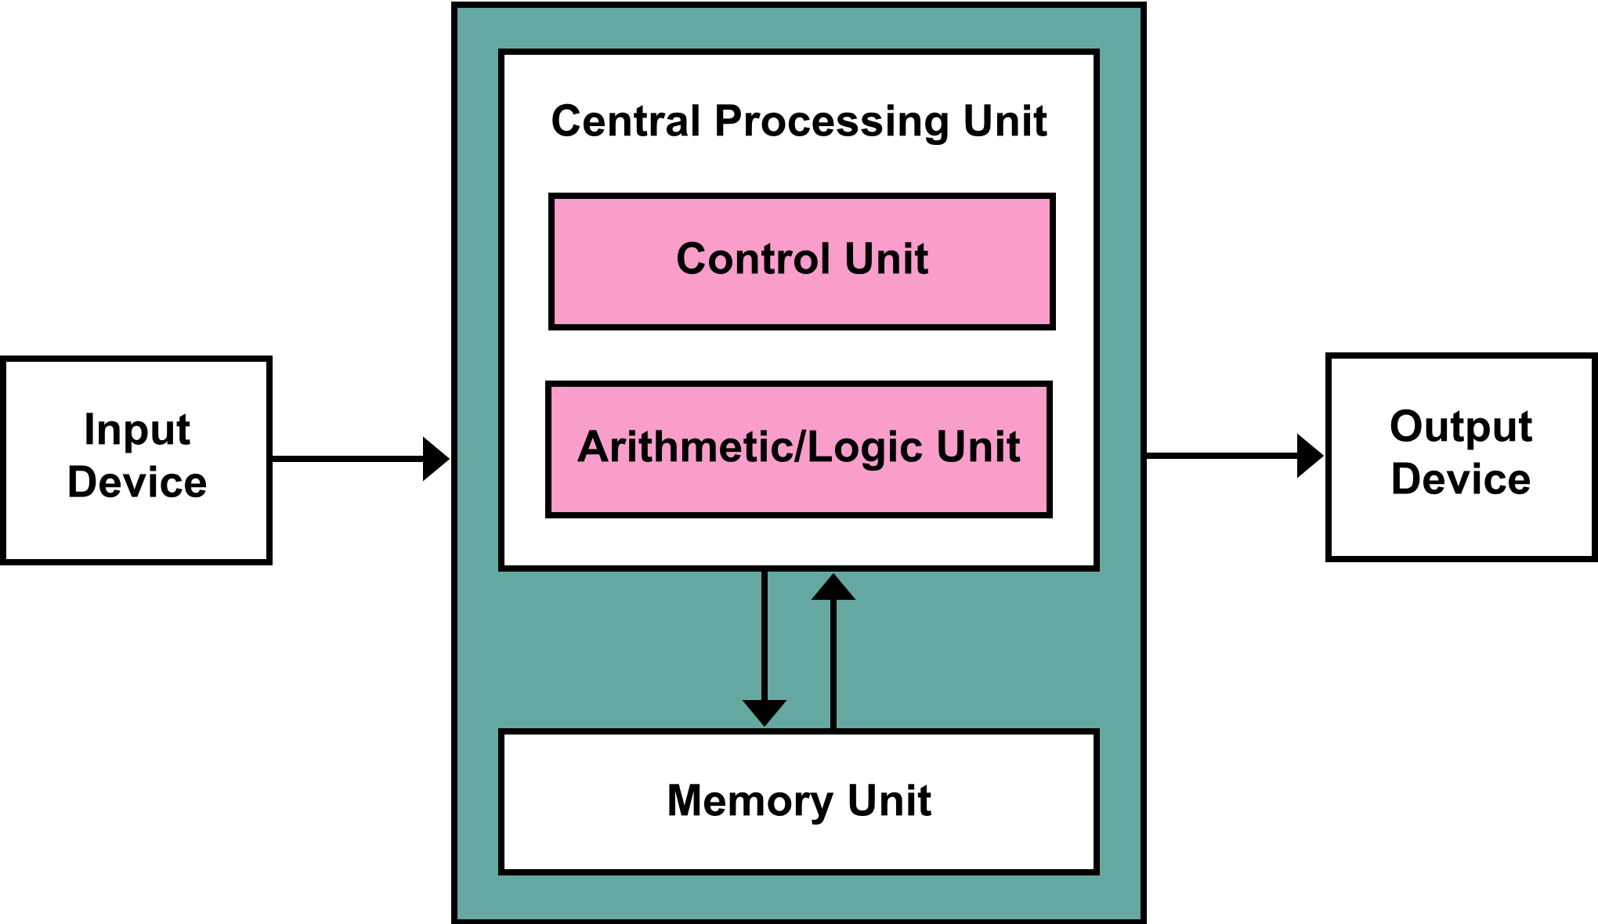
Архитектура на фон Нойман – диаграма
By Kapooht - Own work, CC BY-SA 3.0, https://commons.wikimedia.org/w/index.php?curid=25789639

Slide 10
Компоненти в архитектурата на фон Нойман
Processor unit – обработващ/процесорен модул, състоящ се от аритметично-логическо устройство – arithmetic/logic unit – ALU – за извършване на аритметични операции с двоични числа и побитови логически операции с помощта на процесорни регистри (registers).
Управляващ модул (control unit) – с регистри за инструкции за обработка и програмен брояч, съдържащ адреса на следващата инструкция.
Памет
оперативна памет – бърза памет – модул, съхраняващ инструкции и данни;
външна памет (различни устройства като хардиск, дискове и др.) за съхранение на данни – достъпът до нея е по-бавен – за да се работи с данни от такава памет те първо се зареждат в оперативната памет.
Устройства за вход и изход – много различни устройства и механизми за въвеждане на данни и извеждане на информация – клавиатура, мишка, екран…

Slide 11
Допълнителни модули в съвременните компютри
Освен ALU (arithmetic/logic unit) има модули за ускоряване на обработката на
числа с плаваща запетая – floating-point unit – FPU
графики (видеокарти) – graphics processing units – GPU
Кеш (cache) памет – за бърз повторен достъп до вече изпълнени дейности;

Slide 12
Организация на паметта
0 | 1 | 2 |  |  |  |  |  |  | n
Логически, паметта (оперативната памет или друга) се разглежда като едномерно пространство от байтове.
Всеки байт си има уникален пореден номер – наречен адрес.
т.е. В паметта не могат да се адресират битове – адресират се байтове.
Достъпът до данни (и инструкции) в паметта става с помощта на адреси
Ако знаем какъв тип данни се съхранява на определен (указан като начален за данните) адрес, може да вземем необходимия/съответния за него брой байтове и да извършим предвидените в програмата дейности. (За типовете ще говорим по подробно в следваща лекция.)
Обикновено, адресите се представят с шестнадесетични цифри – напр. A0BCF1.
Процесорът има достъп до всеки произволен адрес на оперативната памет.

Slide 13
Регистри (1)
Регистрите са памет, в която се зареждат текущо изпълняваните инструкции и работните им данни.
Има различни видове регистри, които се използват с различни предназначения, което няма да разглеждаме.
В конкретни видове компютърни системи, регистрите могат да има различни размери на т. нар. машинна дума или брой битове, за зареждане на данните (тук по-важни са битовете – не байтове).
Масовите персонални компютри започват с регистри от 8 бита. Размерът на регистърната памет определя по някакъв начин и серията на компютрите – напр. „8-битов компютър“. След това се създават 16- и 32-битови компютри. Паметта на регистрите в съвременните персонални компютърни устройства (PC, лаптопи, таблети, смартфони…) е 64 бита.

Slide 14
Регистри (2)
Броят на битовете на машинната дума определя
максималния адрес в паметта, който може да се адресира – напр. 2⁶⁴-1 за 64-битовите компютри;
начините за съхранение на различни типове данни – като една, две или повече машинни думи;
начина за реализация на елементарните операции/инструкции;
размер на изпълнимата програма – дали е кодирана с 32 или 64 битови инструкции.
скорост на изпълнение на програмата – по-малка програма може да се изпълнява по-бързо, но това зависи и от други характеристики на конкретния процесор.
обем на данните (при големи количества данни има значение), с които може да работи и др.

Slide 15
Множество от инструкции на процесора
Instruction set – различни процесори имат различни набори от елементарни инструкции;
При някои от тях има съвместимост:
между инструкции от различни производители;
процесори от следващо поколение поддържат инструкции от предишно (64-битови, поддържат 32-битови напр.);
Всяка инструкция е асоциирана с код на операцията КОП (число).
Всяка инструкция работи с операнди – данни от определен тип
напр. за „сума на две 16-битови цели числа“ операндите са две 16-битови числа.

Slide 16
Зареждане на програмите и изпълнение
При изпълнение, програмата се зарежда в оперативната памет.
Последователно в управляващите регистри се зареждат (необходимите, а не поредните в кода) инструкциите.
При зареждане на инструкция, тя се разпознава чрез КОП. След това се зареждат необходимите данни (според указанията за местоположението им) и се изпълнява операцията.
Паралелна работа на множество програми се симулира с помощта на прекъсвания и (обикновено, невидими за потребителя) превключвания за изпълнението им.
Многоядрените процесори допълнително ускоряват изпълнението на паралелни процеси и задачи.

Slide 17
Други архитектури
Има множество развиващи се компютърни технологии и архитектури (някои, от които експериментално), с цел решаване на специфични задачи, които са бавно-решими или нерешими със стандартните цифрови компютри:
Квантов компютър;
Химически компютър;
Оптически компютър;
DNA компютър;
Суперкомпютър;
и др.

Slide 18
Литература
Computer, https://en.wikipedia.org/wiki/Computer
Компютър, https://bg.wikipedia.org/wiki/%D0%9A%D0%BE%D0%BC%D0%BF%D1%8E%D1%82%D1%8A%D1%80
Analog computer, https://en.wikipedia.org/wiki/Analog_computer
von Neumann architecture, https://en.wikipedia.org/wiki/Von_Neumann_architecture
Computer architecture, https://en.wikipedia.org/wiki/Computer_architecture
Arithmetic logic unit, https://en.wikipedia.org/wiki/Arithmetic_logic_unit
Processor register, https://en.wikipedia.org/wiki/Processor_register
Control register, https://en.wikipedia.org/wiki/Control_register

